Slide 1



Siber Saldırılar
◤
2025

Slide 2
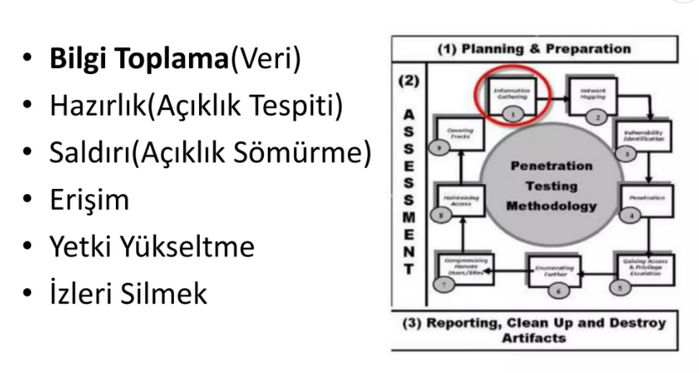
Saldırı Aşamaları
◤
23.09.2025

Slide 3
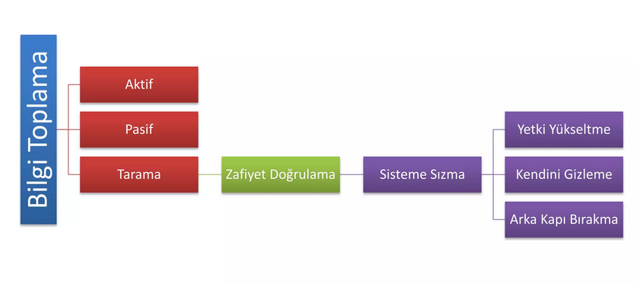
Saldırı Metadolojisi
◤
23.09.2025

Slide 4
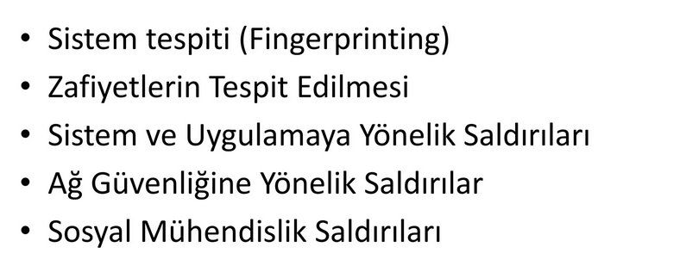
Saldırı Yöntem ve Çeşitleri
◤
23.09.2025

Slide 5
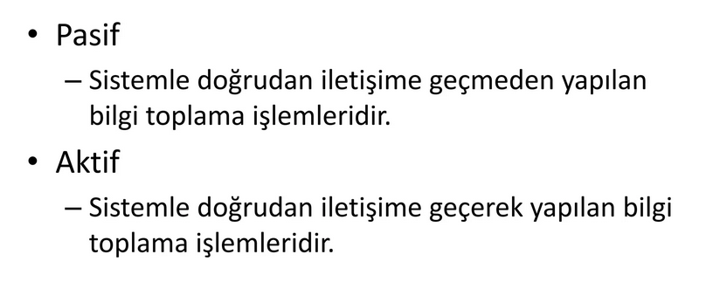
Bilgi Toplama Yöntemleri
◤
23.09.2025

Slide 6
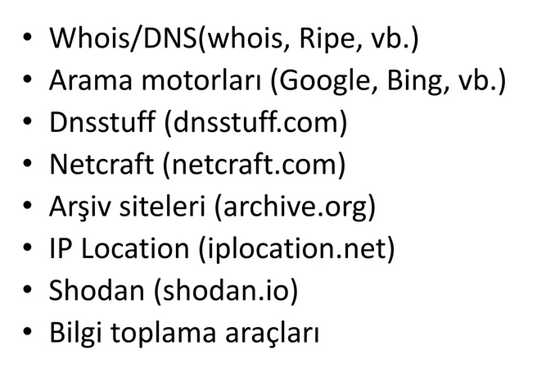
Pasif Bilgi Toplama Araçları
◤
23.09.2025

Slide 7
Pasif Bilgi Toplama Araçları
◤
23.09.2025

Slide 8
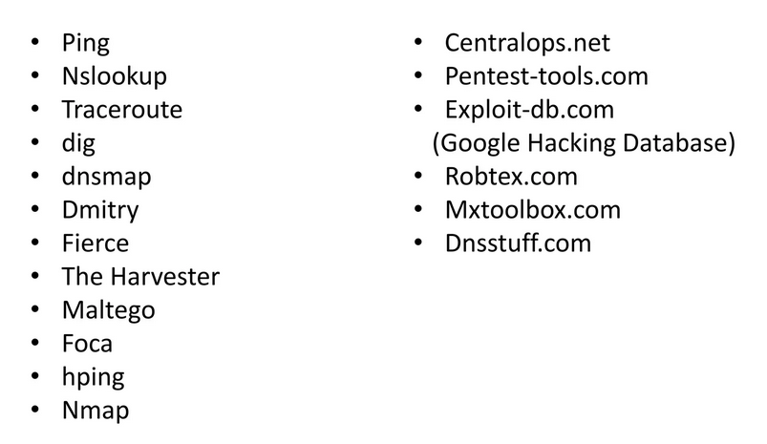
Aktif Bilgi Toplama Araçları
◤
23.09.2025

Slide 9
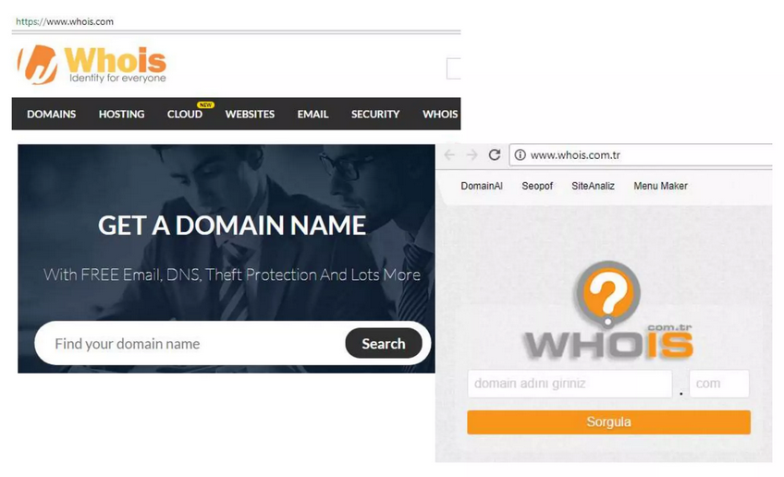
whois.com / whois.com.tr
◤
23.09.2025

Slide 10
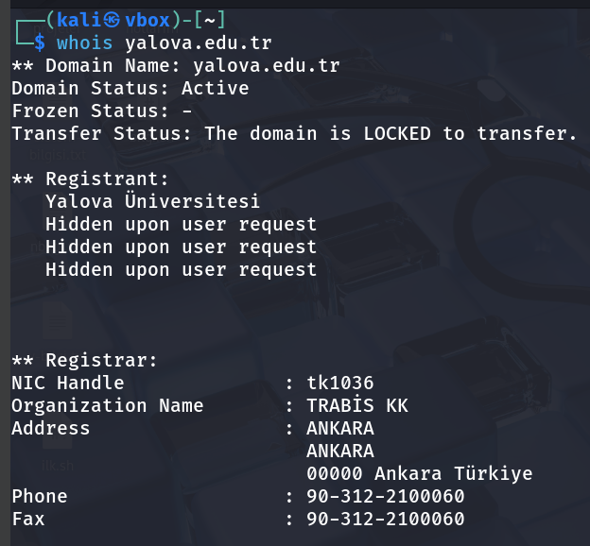
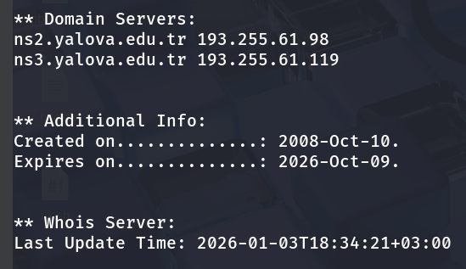
whois
◤
23.09.2025

Slide 11
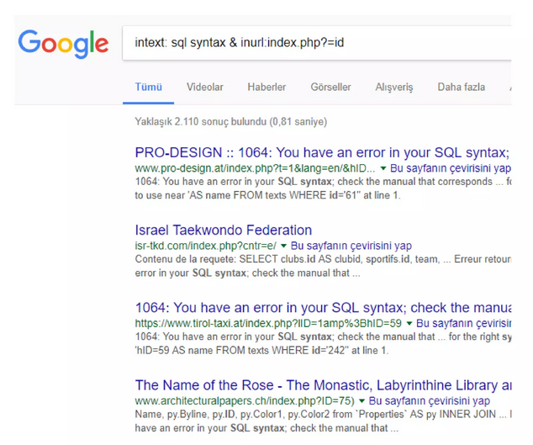
google
◤
23.09.2025

Slide 12
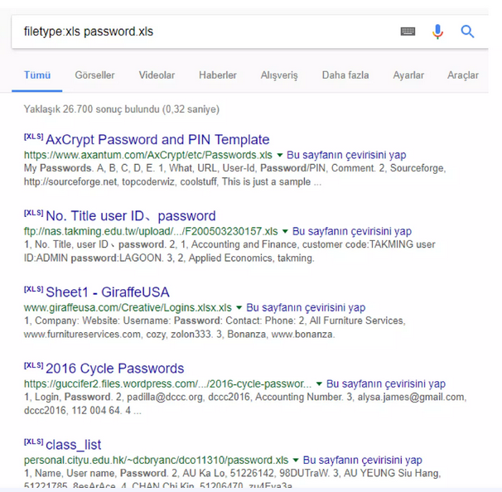
google
◤
23.09.2025

Slide 13
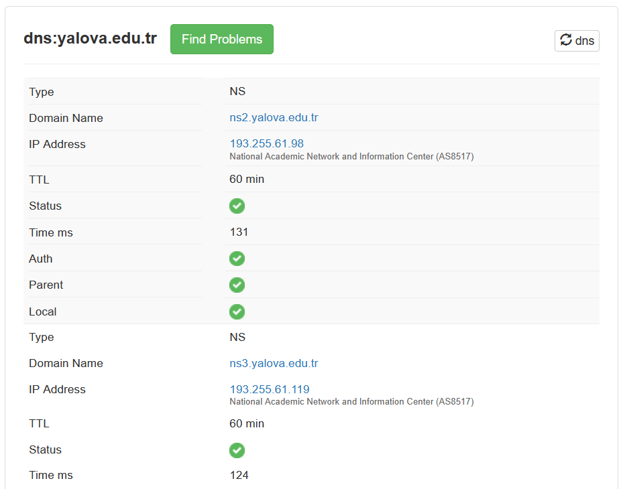
DNS Report
◤
23.09.2025

Slide 14
31
◤
Konsol Komutları
23.09.2025

Slide 15
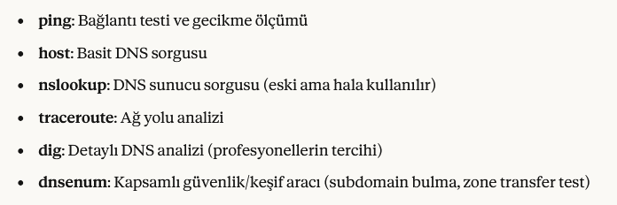
Konsol Komutları
◤
23.09.2025

Slide 16
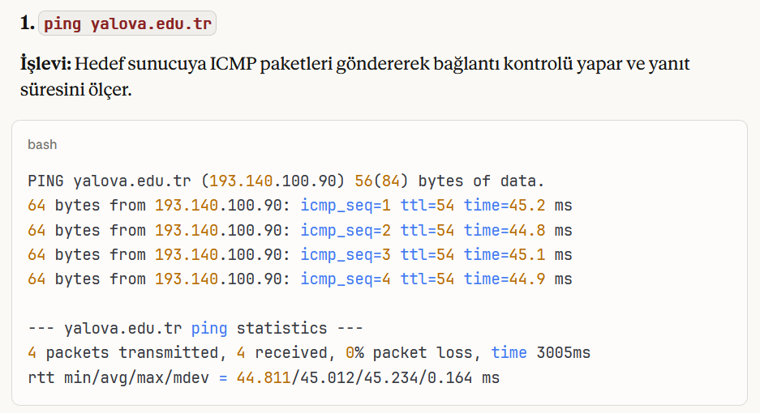
Konsol Komutları
◤
23.09.2025

Slide 17
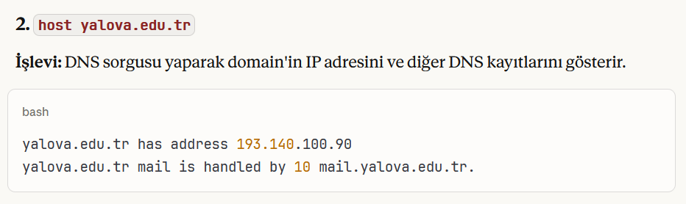
Konsol Komutları
◤
23.09.2025

Slide 18
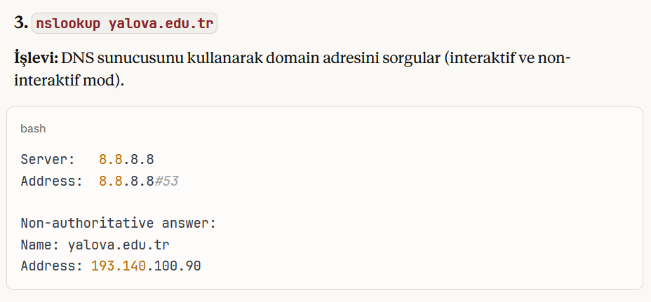
Konsol Komutları
◤
23.09.2025

Slide 19
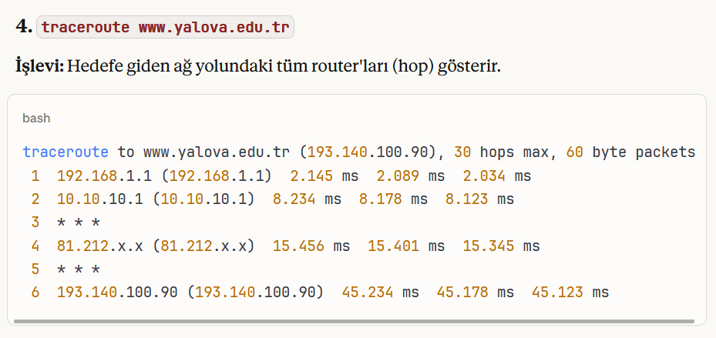
Konsol Komutları
◤
23.09.2025

Slide 20
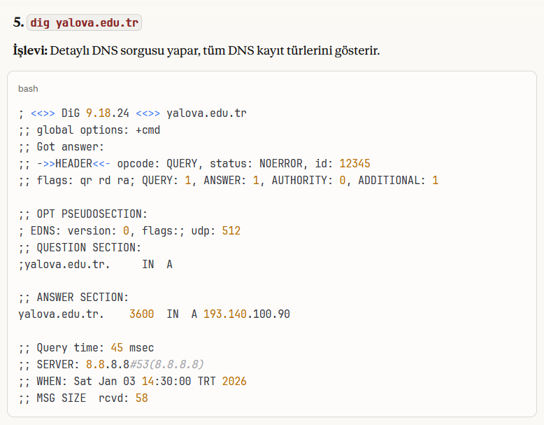
Konsol Komutları
◤
23.09.2025

Slide 21
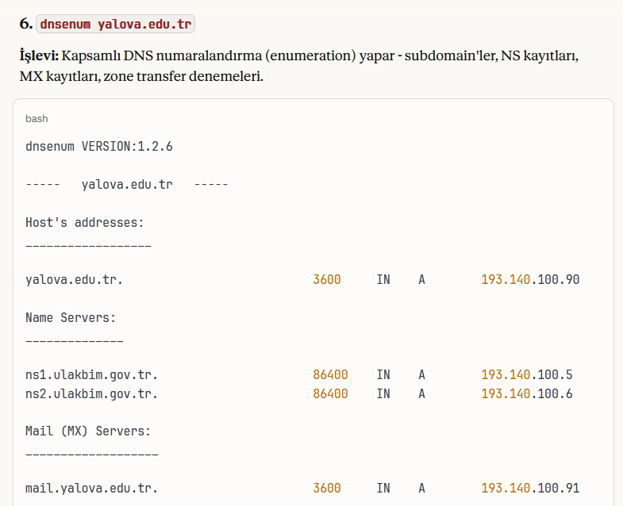
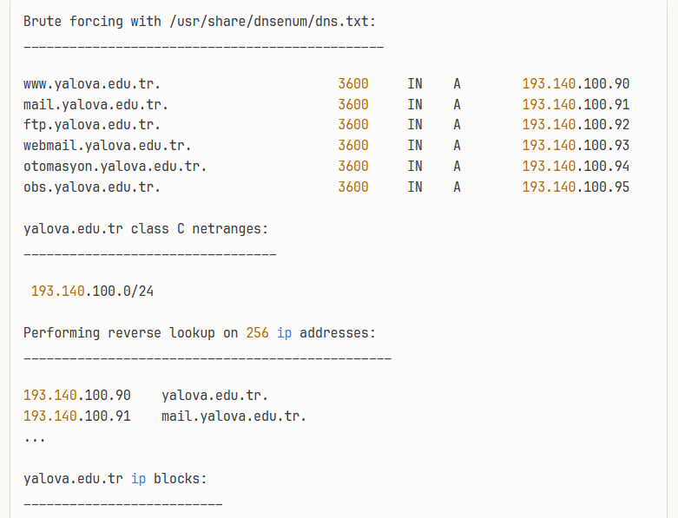
Konsol Komutları
◤
23.09.2025

